Slide 1
Исследовательский проект «Весёлые игры с тенью»
Исследователи:
Кузнецова Екатерина, Пыркова Жанна
Научный руководитель:
Карсункина Елена Анатольевна
Воспитатель первая квалификационная категория
ГБОУ СОШ пос. Кинельский,
СП детский сад «Берёзка»

Slide 2
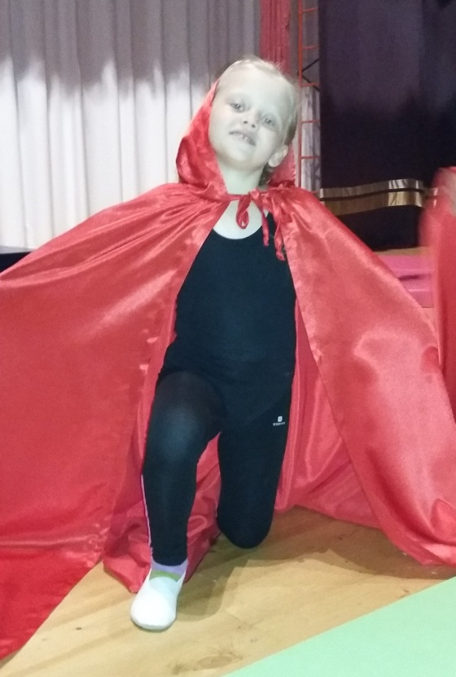
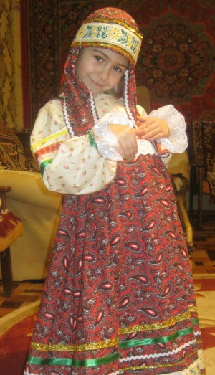
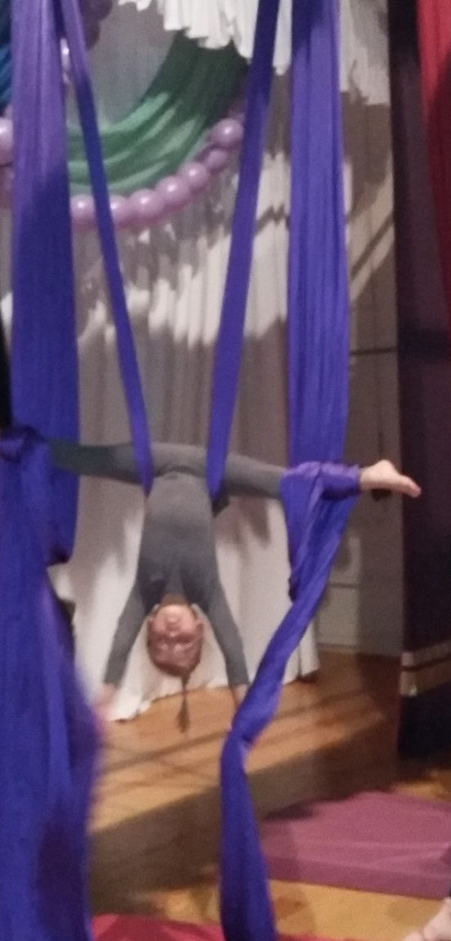

Slide 3
Цель: изучить происхождение тени и её использование в детских играх.
Задачи исследования:
- познакомить с явлением «тень»;
- показать её зависимость от источника света;
- установить сходство тени и объекта;
- показать, как создать с помощью тени образы;
- показать способы применения тени в игре.
Объект исследования: тень.
Методы исследования:
- беседа со взрослыми и изучения их опыта;
- обобщение собственного опыта наблюдения за тенью;
- проведение экспериментов и игр с тенью.

Slide 4
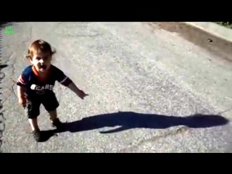
Актуальность:
есть ли какая – либо польза от тени и можно ли придумать интересные, весёлые игры с ней?

Slide 5
Этапы исследования:
1.Опрос детей из своей и других групп, родителей на темы: Что такое тень? Как она появляется? Можно ли с ней играть?
2.Выдвижение гипотезы.
3.Непосредственное проведение опытов.
4. Выводы.
Материалы для проведения экспериментов: проектор, фигуры из картона, предметы, солнце, лампочка, экран, цветы, бокал прозрачный, бокал керамический, самовар.

Slide 6
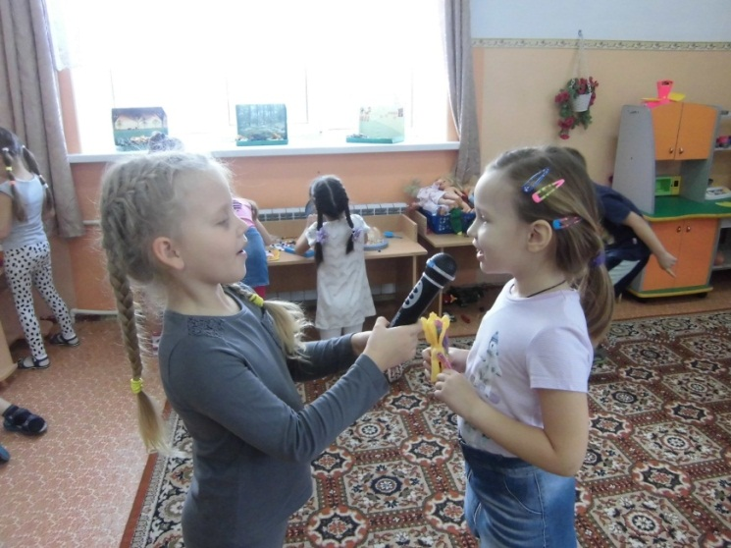
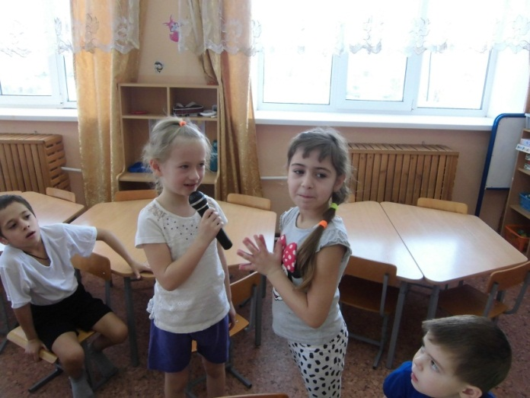
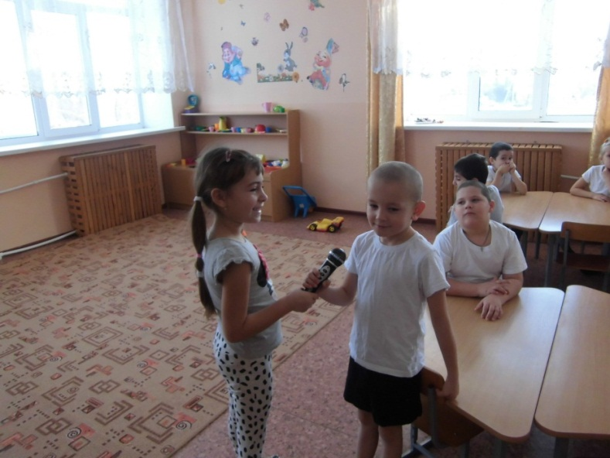
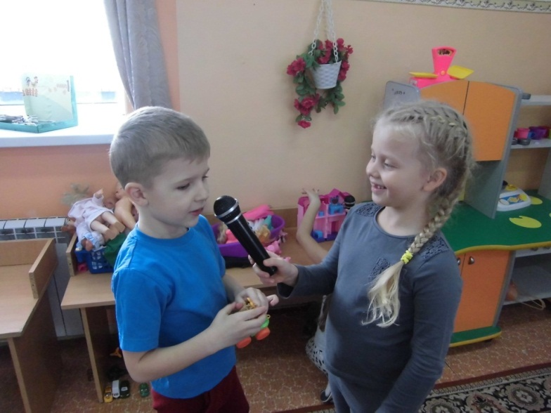
Опрос детей

Slide 7
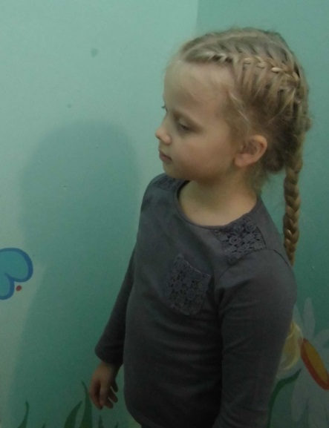
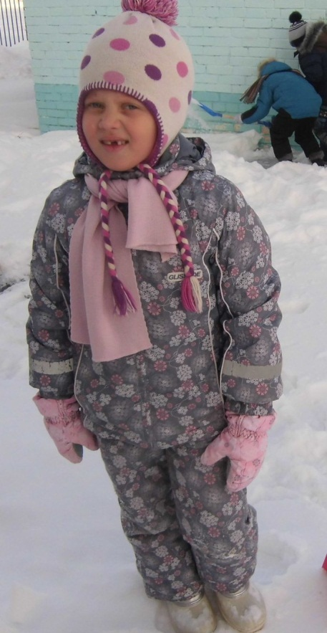
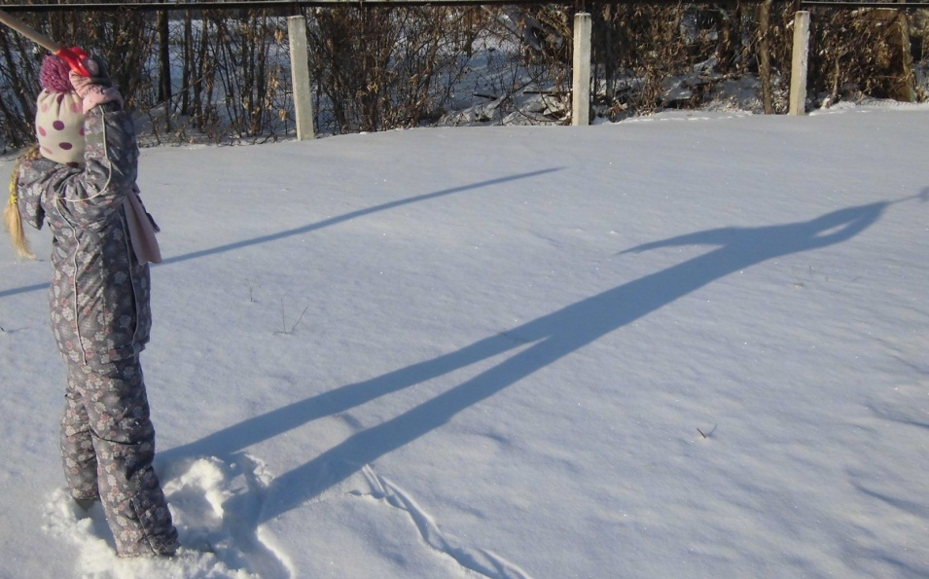
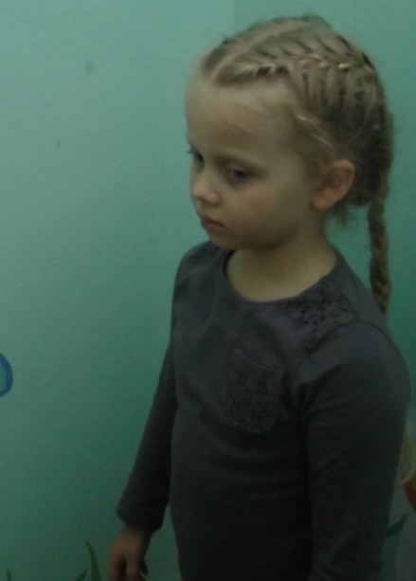
Опыт 1
Как появляется тень?
Вывод: для появления тени необходим источник света, предмет, поверхность.

Slide 8
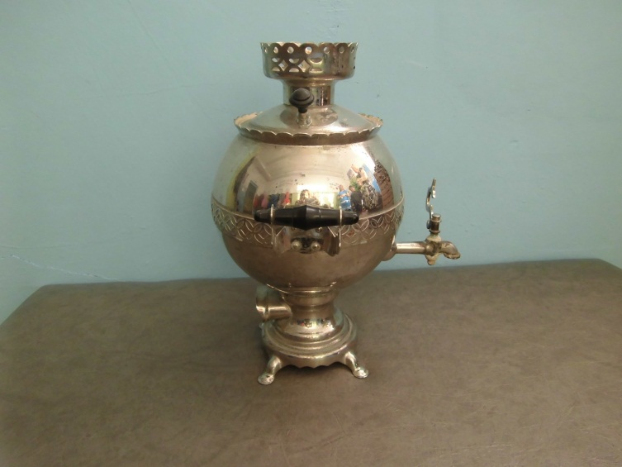
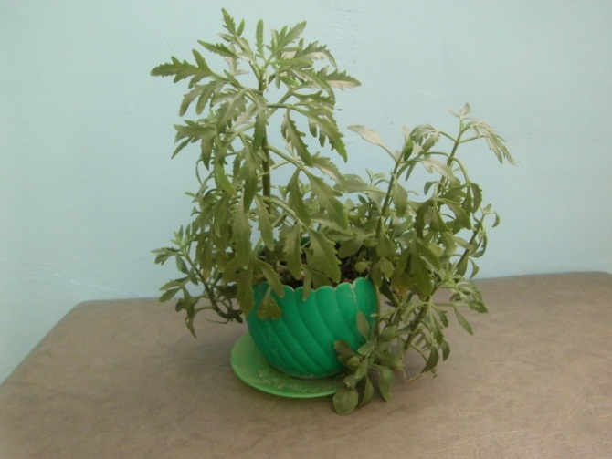
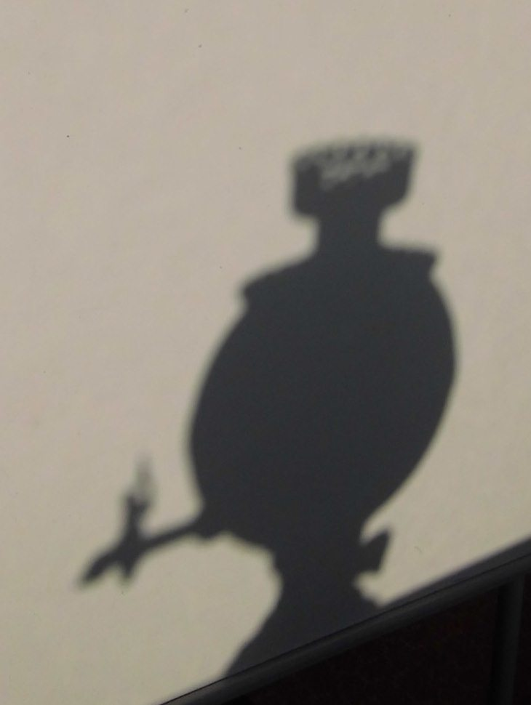
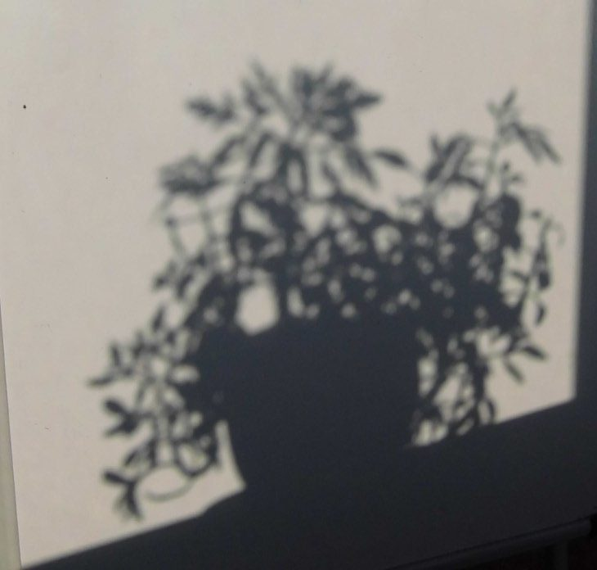
Опыт 2
На что похожа тень от предмета?
Вывод: тень похожа на сам предмет.

Slide 9
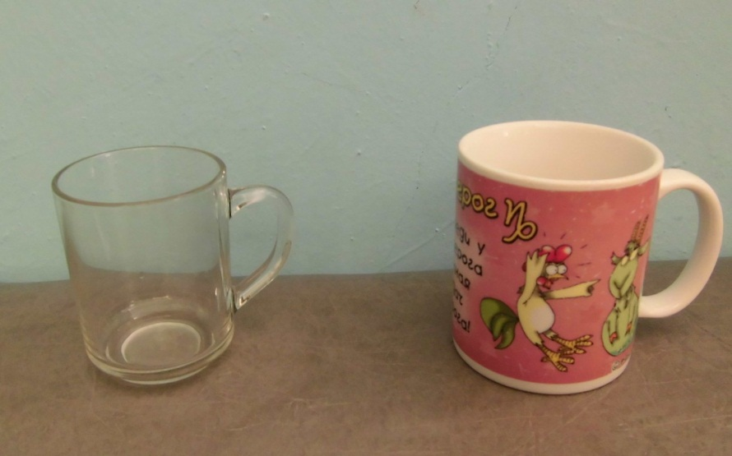
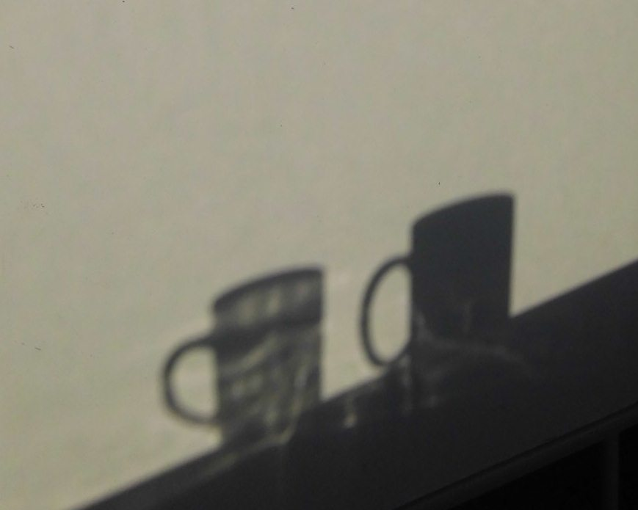
Опыт 3
Прозрачные и непрозрачные тени.
Вывод: от прозрачного предмета может проходить только часть света, поэтому тень формируется расплывчатая, от непрозрачного предмета формируется тень с четкими очертаниями.

Slide 10
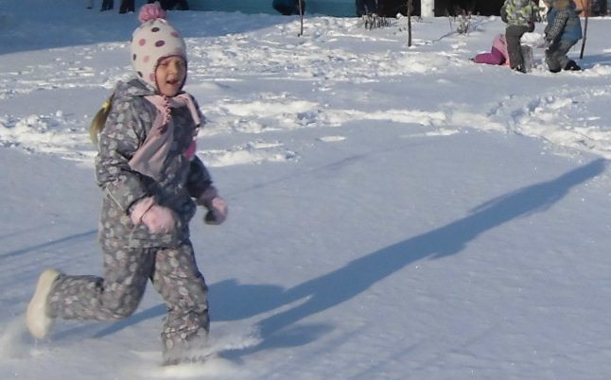
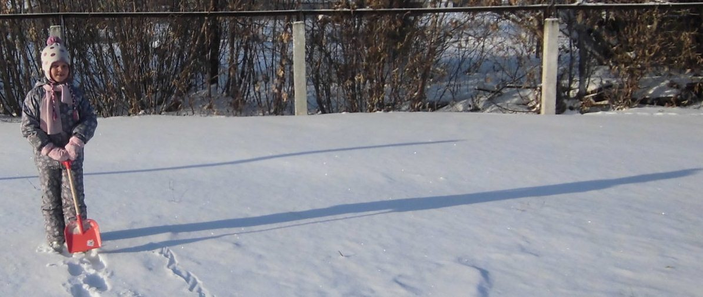
Опыт 4
Перемещение тени
Вывод: перемещается предмет, перемещается и его тень, предмет находится в неподвижном состоянии, и тень неподвижна.

Slide 11
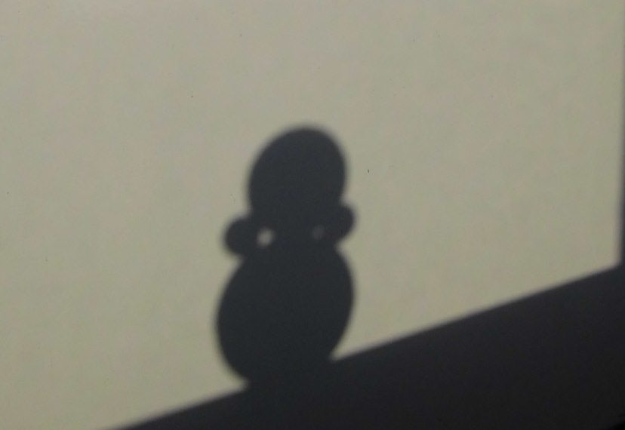
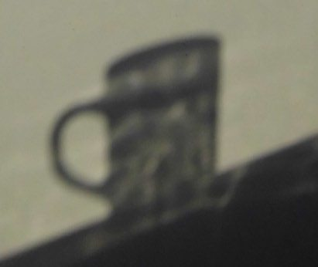
Опыт 5
Чудесные превращения.
Вывод: если предмет расположен дальше от источника света, то его тень будет маленькой, а контуры отчётливыми, если близко – тень будет большой, а контуры расплывчатыми.

Slide 12
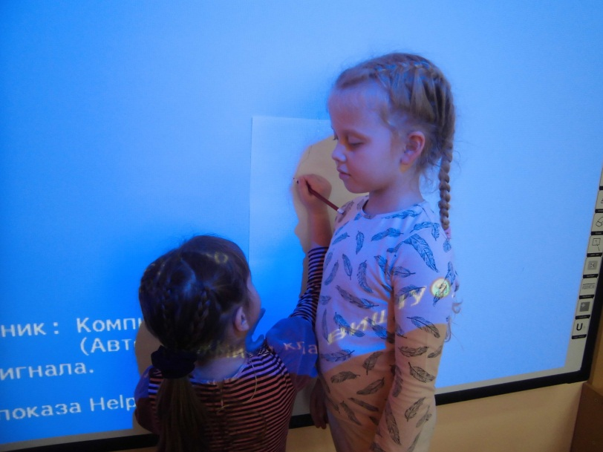
Мы художники, рисуем портрет
Мы хоть ещё не совсем взрослые, но уже художники. Мы узнали как легко можно нарисовать портрет с помощью тени на листе.

Slide 13
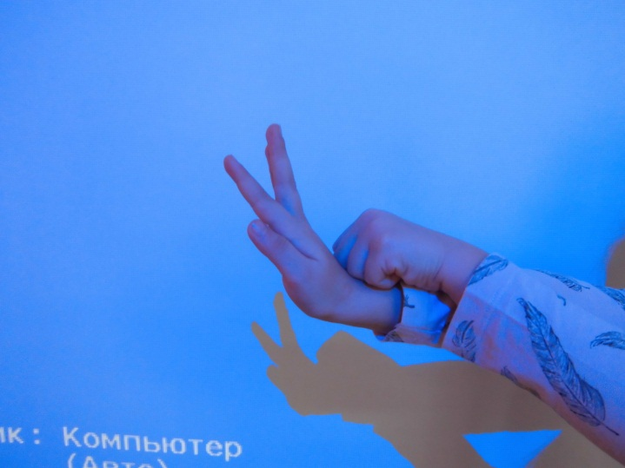
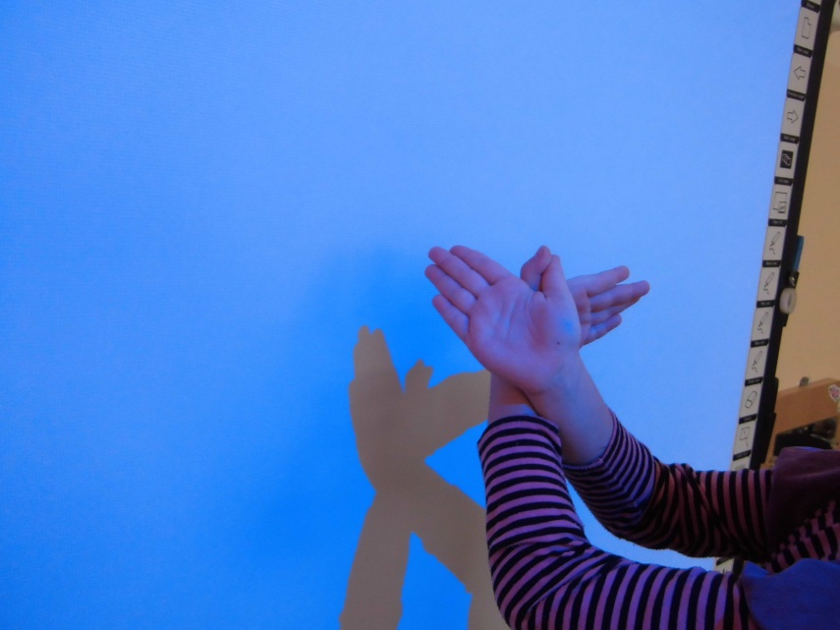
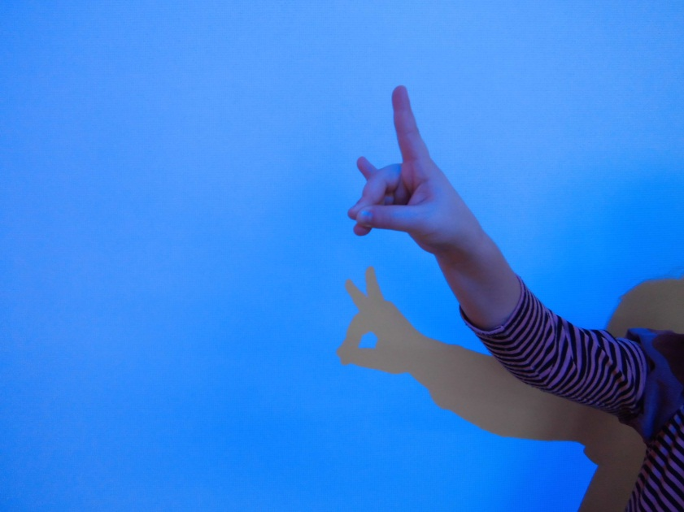
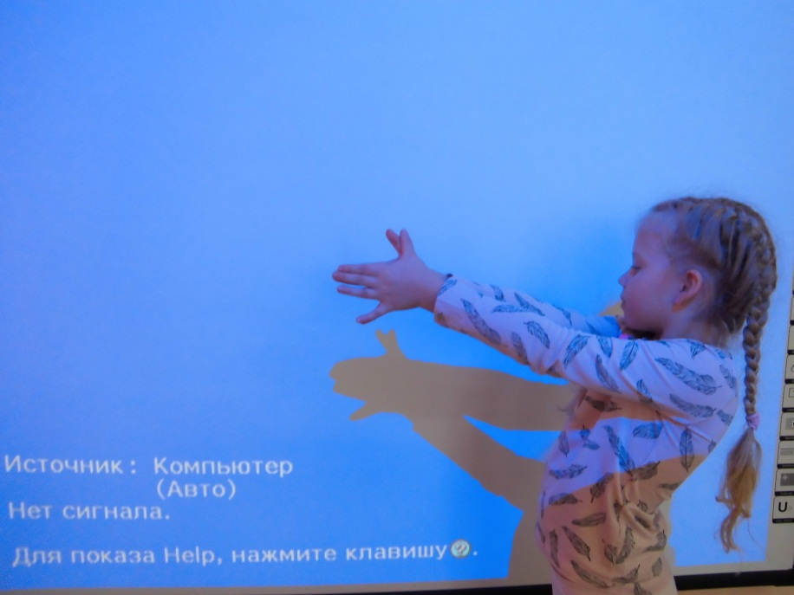
Ручные тени

Slide 14
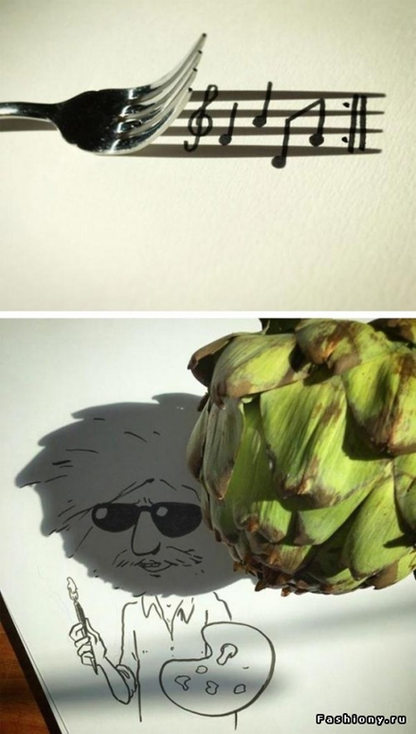
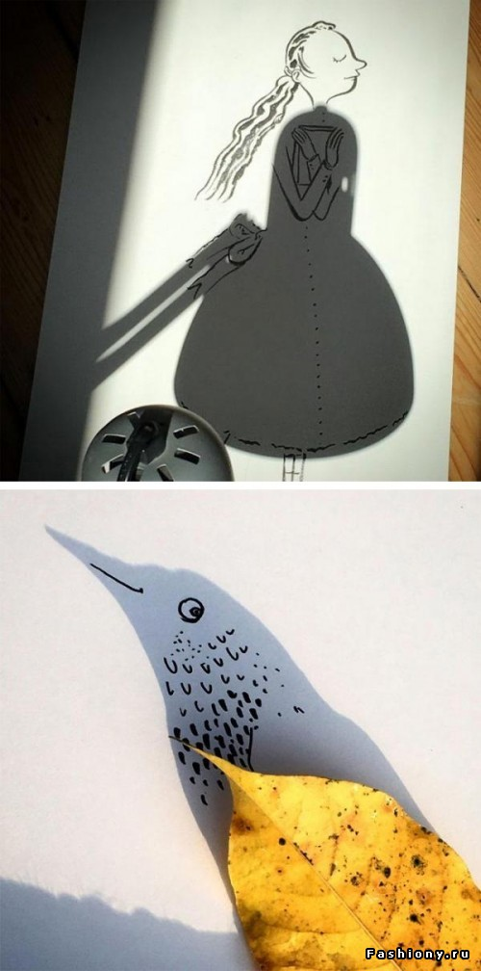
Развивает воображение

Slide 15
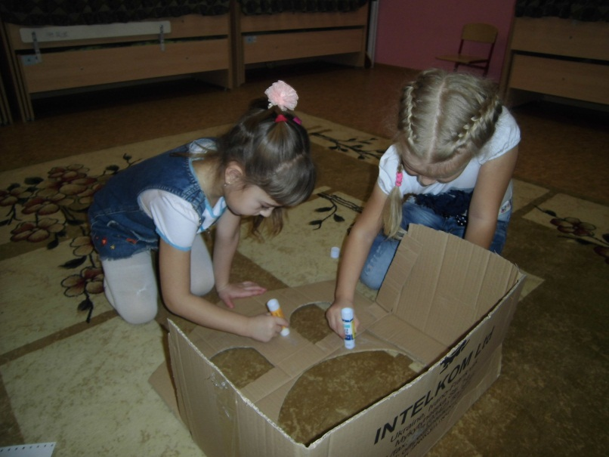
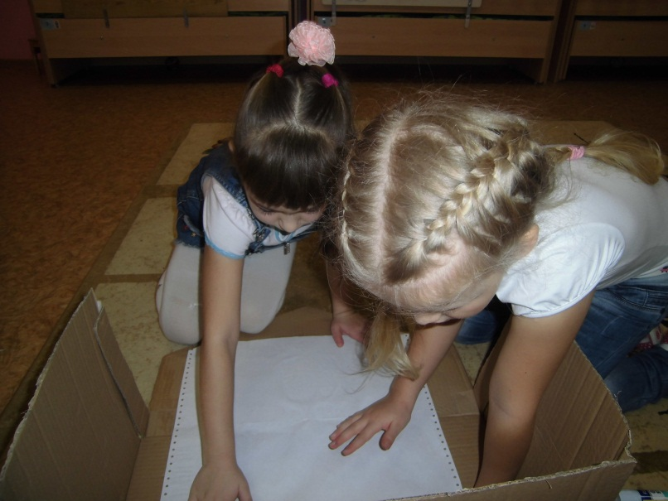
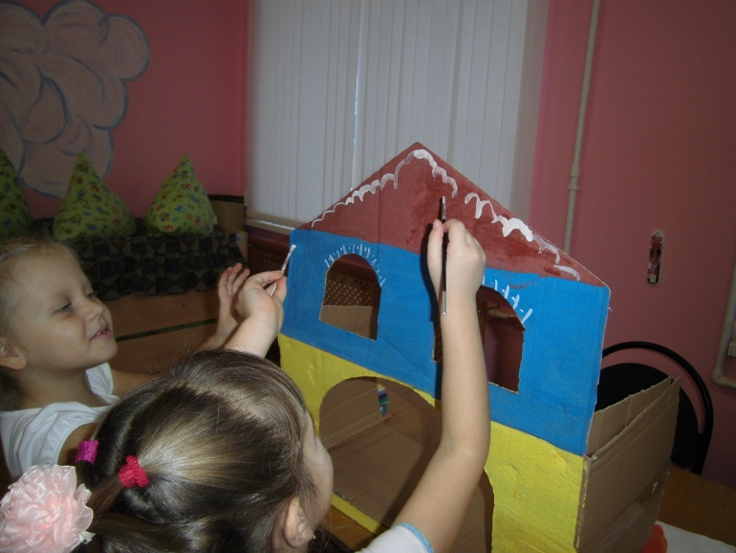
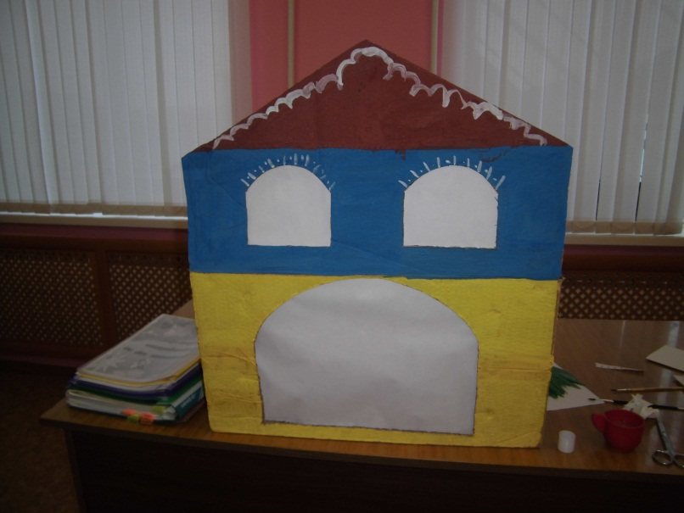
Создаём свой театр

Slide 16
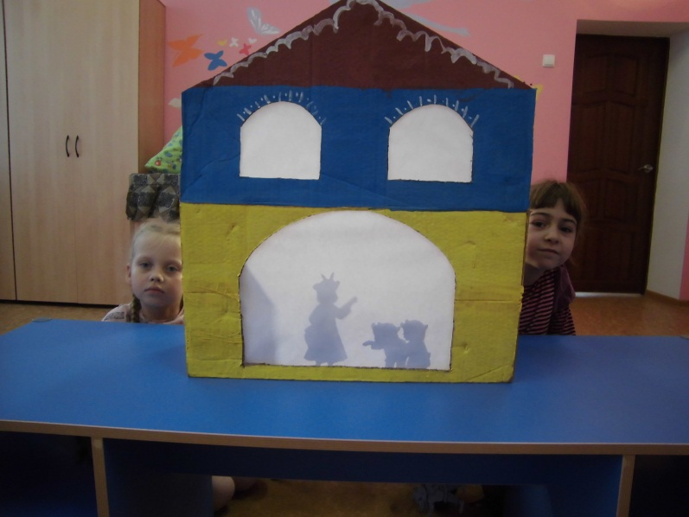
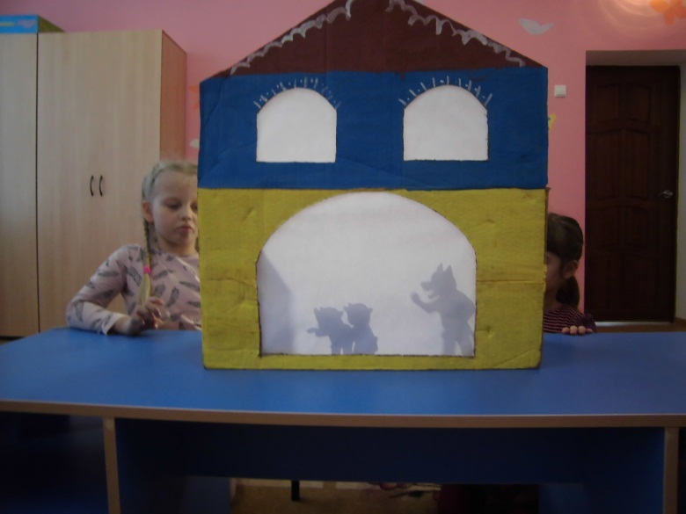
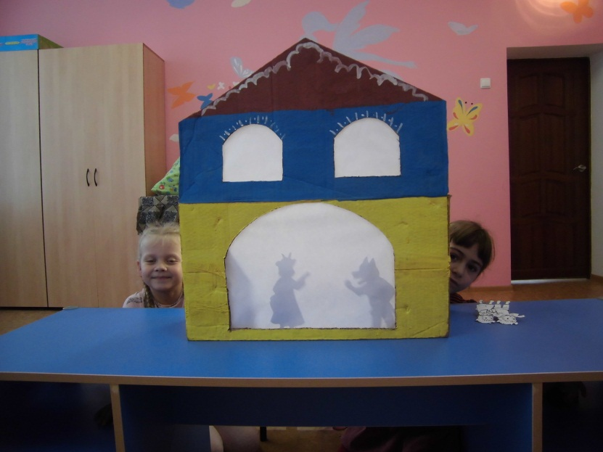
Приглашаем на наше представление
Вывод: Таким образом, проведя ряд опытов, мы увидели, что создать тень без источника света невозможно. А получив тень, можно с ней и поиграть.

Slide 17
Спасибо
за
внимание!

